Slide 1
MLP와 케라스 라이브러리

Slide 2

학습 목표
미니 배치의 개념을 이해한다.
학습률의 개념을 이해한다.
케라스 라이브러리로 MLP를 구현해본다.
케라스 라이브러리를 살펴본다.
하이퍼 매개변수에 대하여 살펴본다

Slide 3
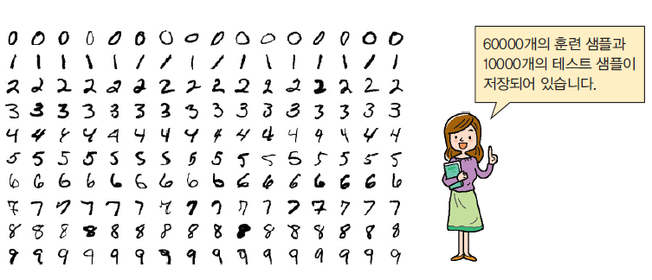
몇 개의 샘플을 처리한 후에 가중치를 변경할 것인가?
일반적으로는 훈련 샘플의 개수는 아주 많다.

Slide 4
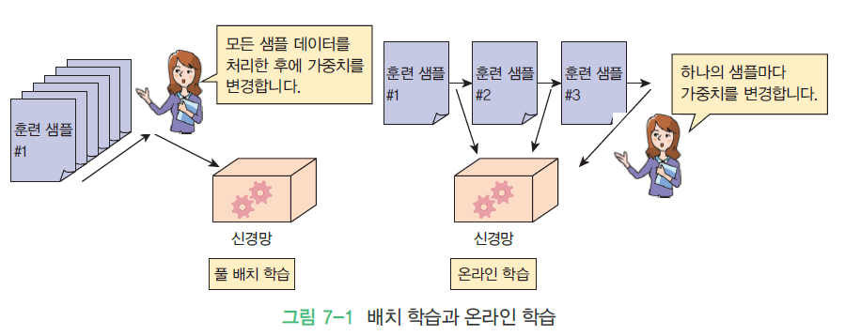
가중치를 변경하는 2가지의 방법
온라인 학습(online learning) 또는 확률적 경사 하강법(Stochastic Gradient Descent: SGD) :
풀 배치 학습(full batch learning):

Slide 5
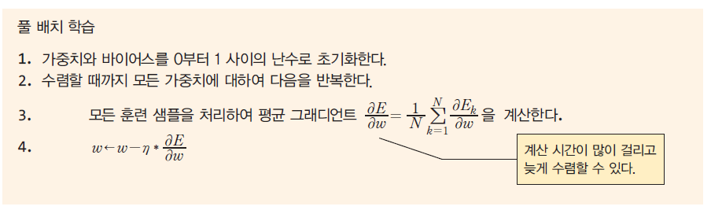
풀 배치 학습

Slide 6
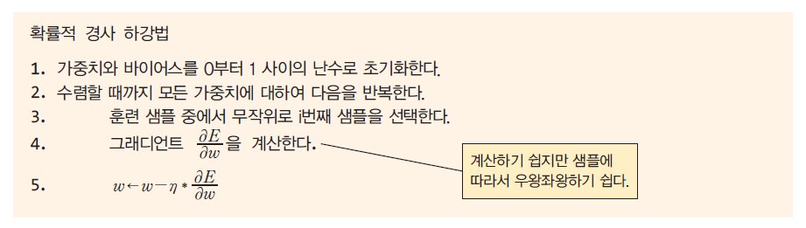
온라인 학습(확률적 경사 하강법)

Slide 7
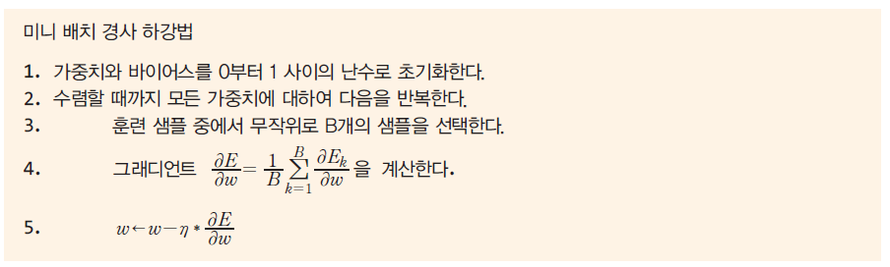
미니 배치 학습
온라인 학습과 풀 배치 학습의 중간에 있는 방법

Slide 8
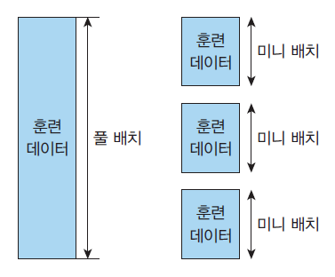
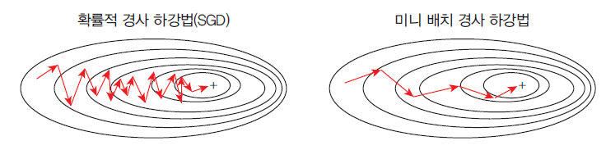
각 방법들의 비교
노이즈 샘플에 따라서 많이 흔들린다.

Slide 9
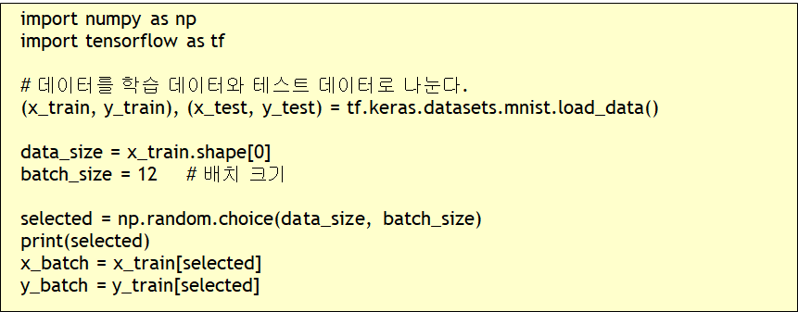
Lab: 미니 배치 실습 #1
배치 크기만큼 랜덤하게 선택
[58298 3085 27743 33570 35343 47286 18267 25804 4632 10890 44164 18822]

Slide 10
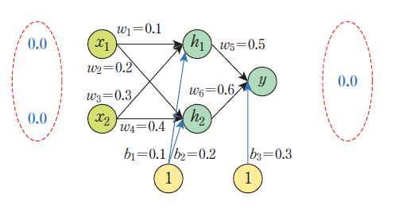
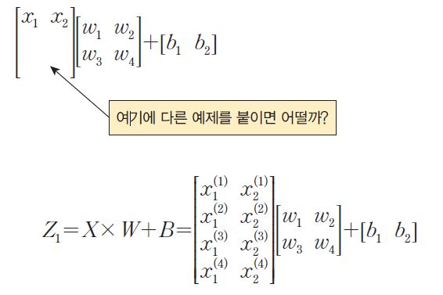
행렬로 미니 배치 구현하기

Slide 11
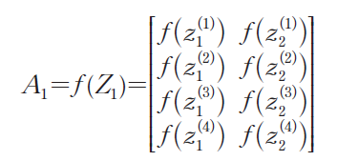
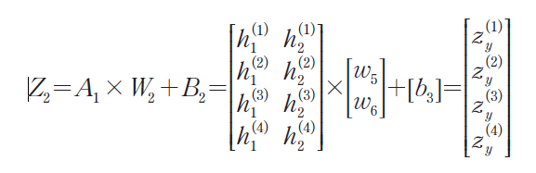
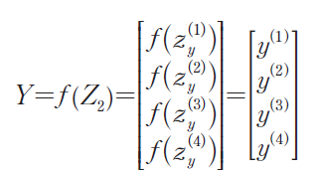
각 샘플별로 출력이 계산된다.

Slide 12
미니 배치의 구현
import numpy as np
# 시그모이드 함수
def actf(x):
return 1/(1+np.exp(-x))
# 시그모이드 함수의 미분치
def actf_deriv(x):
return x*(1-x)
# 입력유닛의 개수, 은닉유닛의 개수, 출력유닛의 개수
inputs, hiddens, outputs = 2, 2, 1
learning_rate = 0.5
# 훈련 입력과 출력
X = np.array([[0, 0], [0, 1], [1, 0], [1, 1]])
T = np.array([[0], [1], [1], [0]])
# 가중치를 –1.0에서 1.0 사이의 난수로 초기화한다.
W1 = 2*np.random.random((inputs, hiddens))-1
W2 = 2*np.random.random((hiddens, outputs))-1
B1 = np.zeros(hiddens)
B2 = np.zeros(outputs)

Slide 13
미니 배치의 구현
# 순방향 전파 계산
def predict(x):
layer0 = x # 입력을 layer0에 대입한다.
Z1 = np.dot(layer0, W1)+B1 # 행렬의 곱을 계산한다.
layer1 = actf(Z1) # 활성화 함수를 적용한다.
Z2 = np.dot(layer1, W2)+B2 # 행렬의 곱을 계산한다.
layer2 = actf(Z2) # 활성화 함수를 적용한다.
return layer0, layer1, layer2
# 역방향 전파 계산
def fit():
global W1, W2, B1, B2
for i in range(60000):
layer0, layer1, layer2 = predict(X)
layer2_error = layer2-T
layer2_delta = layer2_error*actf_deriv(layer2)
layer1_error = np.dot(layer2_delta, W2.T)
layer1_delta = layer1_error*actf_deriv(layer1)
W2 += -learning_rate*np.dot(layer1.T, layer2_delta)/4.0
W1 += -learning_rate*np.dot(layer0.T, layer1_delta)/4.0
B2 += -learning_rate*np.sum(layer2_delta, axis=0)/4.0
B1 += -learning_rate*np.sum(layer1_delta, axis=0)/4.0
바이어스는 입력이 1이므로 단순히 합만 계산한다.

Slide 14
미니 배치의 구현
def test():
for x, y in zip(X, T):
x = np.reshape(x, (1, -1)) # 하나여도 2차원 형태이어야 한다.
layer0, layer1, layer2 = predict(x)
print(x, y, layer2)
fit()
test()
[[0 0]] [0] [[0.0124954]]
[[0 1]] [1] [[0.98683933]]
[[1 0]] [1] [[0.9869228]]
[[1 1]] [0] [[0.01616628]]

Slide 15
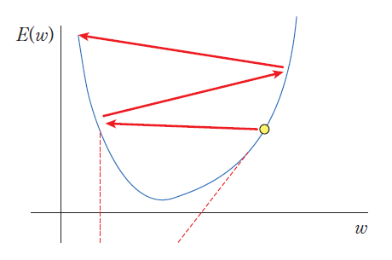
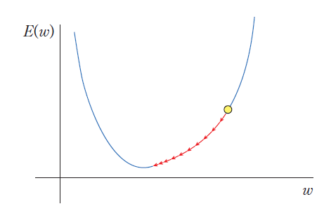
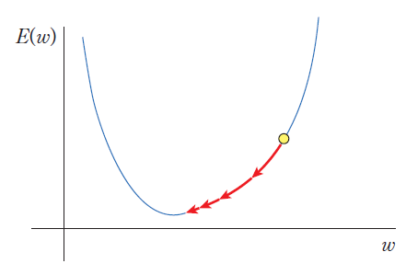
학습률
학습률이란 한 번에 가중치를 얼마나 변경할 것인가를 나타낸다.
학습률이 모델의 성능에 심대한 영향을 끼치지만 설정하기가 아주 어렵다는 것을 발견하였다.
학습률이 너무 큰 경우
학습률이 너무 작은 경우
학습률이 적당한 경우

Slide 16
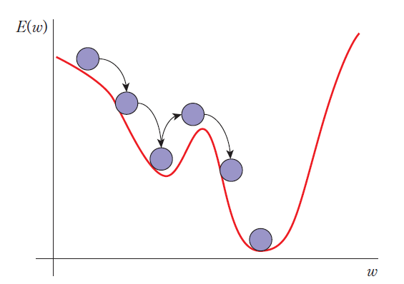
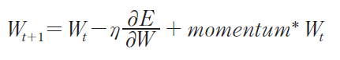
모멘텀
모멘텀(momentum)은 운동량으로 학습 속도를 가속시킬 목적으로 사용한다

Slide 17
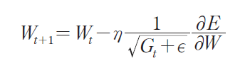
학습률을 설정하는 방법
Adagrad: Adagrad는 가변 학습률을 사용하는 방법으로 SGD 방법을 개량한 최적화 방법이다. 주된 방법은 학습률 감쇠(learning rate decay)이다. Adagrad는 학습률을 이전 단계의 기울기들을 누적한 값에 반비례하여서 설정한다
학습률이 점점 줄어든다.

Slide 18
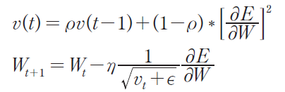
학습률을 설정하는 방법
RMSprop : RMSprop은 Adagrad에 대한 수정판이다. Geoffy Hinton이 Coursea 강의 과정에서 제안했다. Adadelta와 유사하지만 한 가지 차이점이 있다. 그래디언트 누적 대신에 지수 가중 이동 평균을 사용한다

Slide 19
학습률을 설정하는 방법
Adam: Adam은 Adaptive Moment Estimation의 약자이다. Adam은 기본적으로 (RMSprop+ 모멘텀)이다.

Slide 20
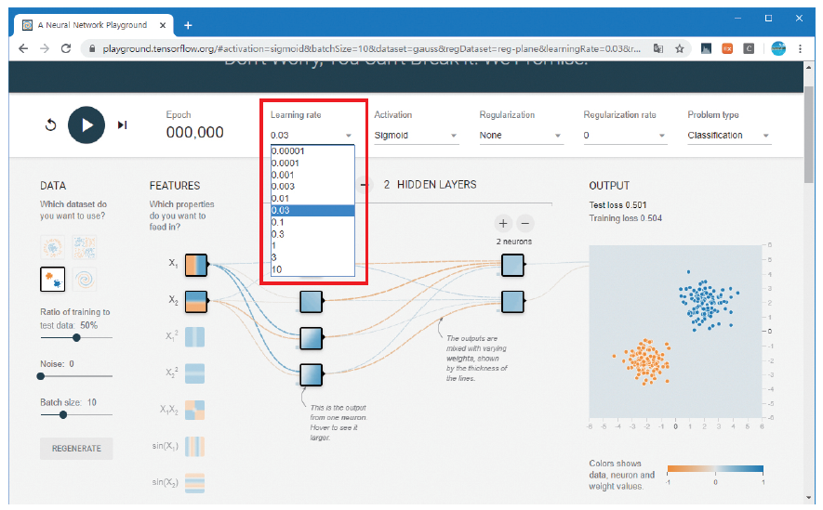
Lab: 학습률과 배치크기 실습

Slide 21
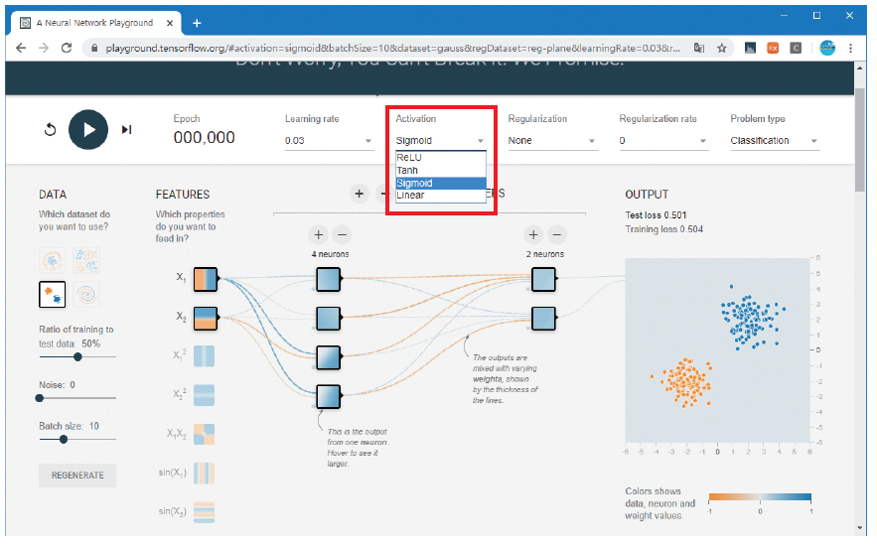
Lab: 학습률과 배치크기 실습

Slide 22
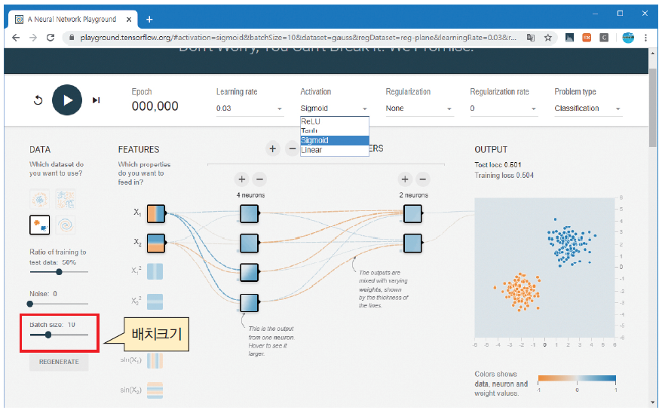
Lab: 학습률과 배치크기 실습

Slide 23
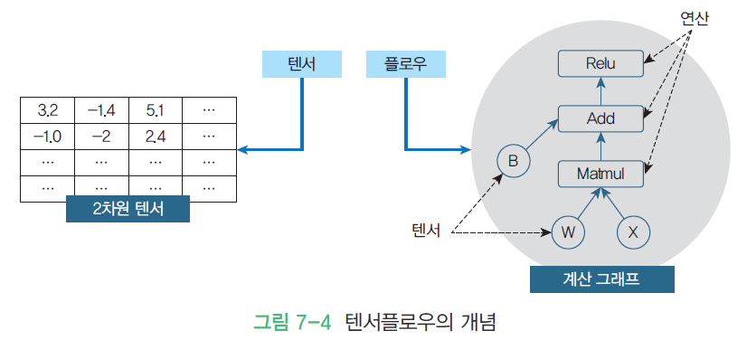
텐서플로우와 케라스
텐서플로우(TensorFlow)는 딥러닝 프레임워크의 일종이다. 텐서플로우는 내부적으로 C/C++로 구현되어 있고 파이썬을 비룻하여 여러 가지 언어에서 접근할 수 있도록 인터페이스를 제공한다.

Slide 24
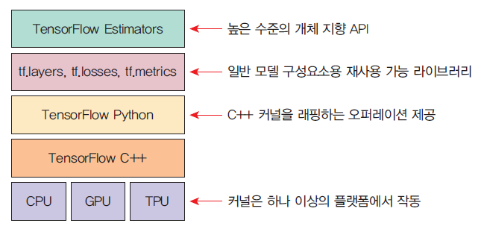
텐서플로우의 구조

Slide 25

케라스
케라스는 파이썬으로 작성되었으며, 고수준 딥러닝 API이다. 케라스에서는 여러 가지 백엔드를 선택할 수 있지만, 아무래도 가장 많이 선택되는 백엔드는 텐서플로우이다
쉽고 빠른 프로토타이핑이 가능하다.
피드포워드 신경망, 컨볼루션 신경망과 순환 신경망은 물론, 여러 가지의 조합도 지원한다.
CPU 및 GPU에서 원활하게 실행된다.

Slide 26
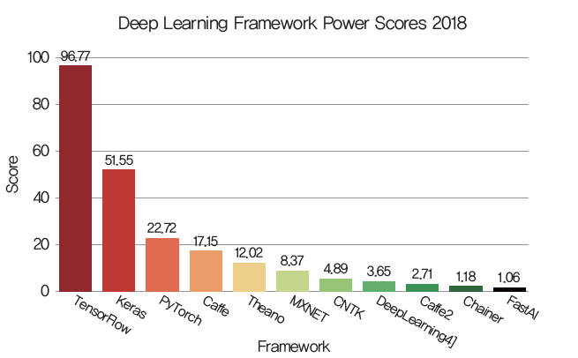
딥러닝 프레임워크

Slide 27
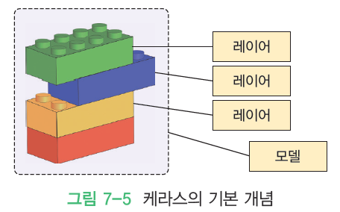
케라스로 신경망을 작성하는 절차
케라스의 핵심 데이터 구조는 모델(model)이며 이것은 레이어를 구성하는 방법을 나타낸다.
가장 간단한 모델 유형은 Sequential 선형 스택 모델이다. Sequential 모델은 레이어를 선형으로 쌓을 수 있는 신경망 모델이다

Slide 28
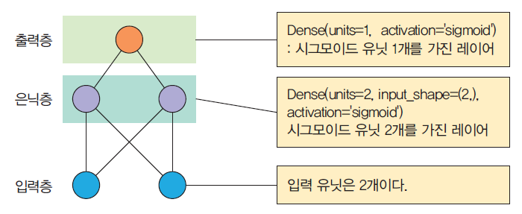
예제: XOR를 학습하는 MLP를 작성

Slide 29
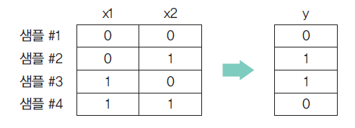
훈련 데이터

Slide 30
Sequential 모델을 생성
model = tf.keras.models.Sequential()
model.add(tf.keras.layers.Dense(units=2, input_shape=(2,), activation='sigmoid')) #①
model.add(tf.keras.layers.Dense(units=1, activation='sigmoid’)
model.compile(loss='mean_squared_error', optimizer=keras.optimizers.SGD(lr=0.3))
model.fit(X, y, batch_size=1, epochs=10000)
print( model.predict(X) )
Sequential 모델에 add() 함수를 이용하여 필요한 레이어를 추가
compile() 함수를 호출하여서 Sequential 모델을 컴파일한다
fit()를 호출하여서 학습을 수행한다.
predict()를 호출하여서 모델을 테스트한다

Slide 31
model.summary()
Model: "sequential"
_________________________________________________________________
Layer (type) Output Shape Param #
=================================================================
dense (Dense) (None, 2) 6
_________________________________________________________________
dense_1 (Dense) (None, 1) 3
=================================================================
Total params: 9
Trainable params: 9
Non-trainable params: 0
_________________________________________________________________

Slide 32
실행 결과
...
Epoch 10000/10000
4/4 [==============================] - 0s 748us/sample - loss: 9.7796e-04
[[0.02736092]
[0.9704443 ]
[0.9701309 ]
[0.03734875]]

Slide 33
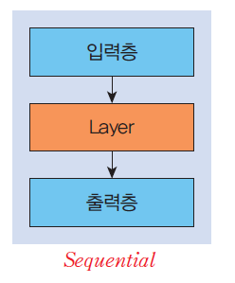
케라스를 사용하는 3가지 방법
(1) Sequential 모델을 만들고 모델에 필요한 레이어를 추가하는 방법이다.
model = Sequential()
model.add(Dense(units=2, input_shape=(2,), activation='sigmoid'))
model.add(Dense(units=1, activation='sigmoid'))

Slide 34
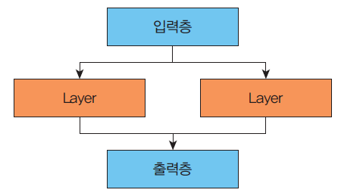
케라스를 사용하는 3가지 방법
(2) 함수형 API를 사용하는 방법
inputs = Input(shape=(2,)) # 입력층
x = Dense(2, activation="sigmoid")(inputs) # 은닉층 ①
prediction = Dense(1, activation="sigmoid")(x) # 출력층
model = Model(inputs=inputs, outputs=prediction)

Slide 35
케라스를 사용하는 3가지 방법
(3) Model 클래스를 상속받아서 우리 나름대로의 클래스를 정의하는 방법
class SimpleMLP(Model):
def __init__(self, num_classes): # 생성자 작성
super(SimpleMLP, self).__init__(name='mlp')
self.num_classes = num_classes
self.dense1 = Dense(32, activation='sigmoid')
self.dense2 = Dense(num_classes, activation='sigmoid')
def call(self, inputs): # 순방향 호출을 구현한다.
x = self.dense1(inputs)
return self.dense2(x)
model = SimpleMLP()
model.compile(...)
model.fit(...)

Slide 36
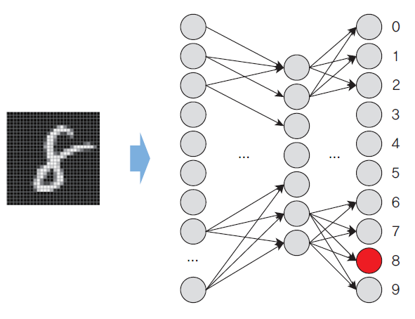
케라스를 이용한 MNIST 숫자 인식
딥러닝의 “Hello World” 예제

Slide 37
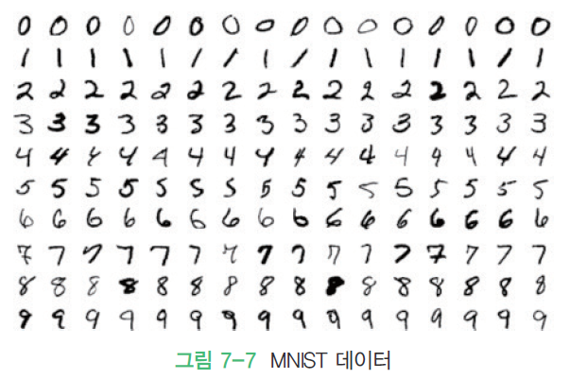
MNIST 필기체 숫자 데이터 세트
1980년대에 미국의 국립표준 연구소(NIST)에서 수집한 데이터 세트으로 6만개의 훈련 이미지와 1만개의 테스트 이미지로 이루어져 있다

Slide 38
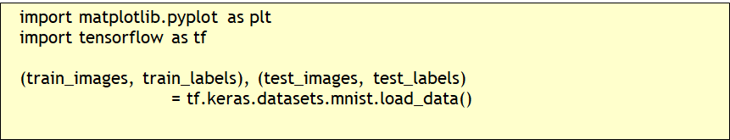
숫자 데이터 가져오기

Slide 39
숫자 데이터 표시하기
>>> train_images.shape
(60000, 28, 28)
>>> train_label
array([5, 0, 4, ..., 5, 6, 8], dtype=uint8)
>>> test_images.shape
(10000, 28, 28)
>>> plt.imshow(train_images[0], cmap="Greys")

Slide 40
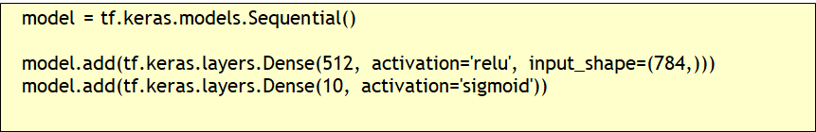
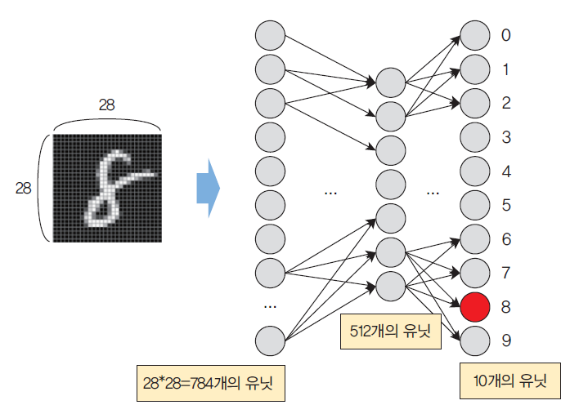
신경망 모델 구축하기

Slide 41
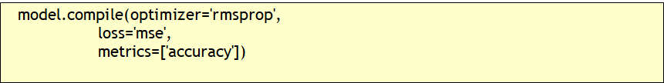
옵티마이저와 손실함수, 지표 등을 정의하는 컴파일 단계
손실함수(loss function): 신경망의 출력과 정답 간의 오차를 계산하는 함수
옵티마이저(optimizer): 손실 함수를 기반으로 신경망의 파라미터를 최적화하는 알고리즘
지표(metric): 훈련과 테스트 과정에서 사용되는 척도

Slide 42
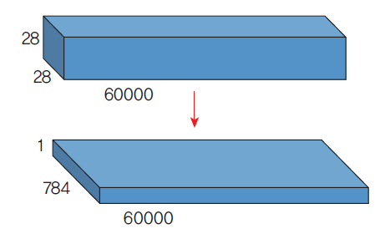
데이터 전처리
train_images = train_images.reshape((60000, 784))
train_images = train_images.astype('float32') / 255.0
test_images = test_images.reshape((10000, 784))
test_images = test_images.astype('float32') / 255.0

Slide 43
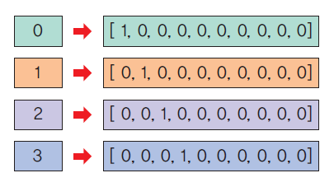
정답 레이블 형태 변경 (원핫 인코딩)

Slide 44
학습
Epoch 1/5
469/469 [==============================] - 2s 3ms/step - loss: 0.0158 - accuracy: 0.9168
...
Epoch 5/5
469/469 [==============================] - 2s 3ms/step - loss: 0.0027 - accuracy: 0.9867

Slide 45
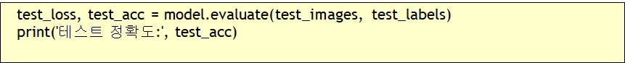
테스트
313/313 [==============================] - 0s 892us/step - loss: 0.0039 - accuracy: 0.9788
테스트 정확도: 0.9787999987602234

Slide 46
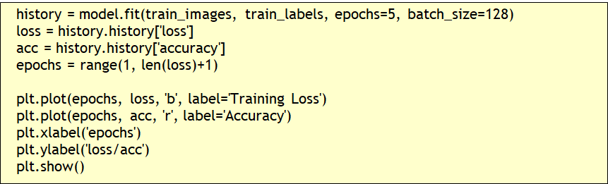
그래프 그리기

Slide 47
실제 이미지로 테스트하기
import cv2 as cv
image = cv.imread('test.png', cv.IMREAD_GRAYSCALE)
image = cv.resize(image, (28, 28))
image = image.astype('float32')
image = image.reshape(1, 784)
image = 255-image
image /= 255.0
plt.imshow(image.reshape(28, 28),cmap='Greys')
plt.show()

Slide 48
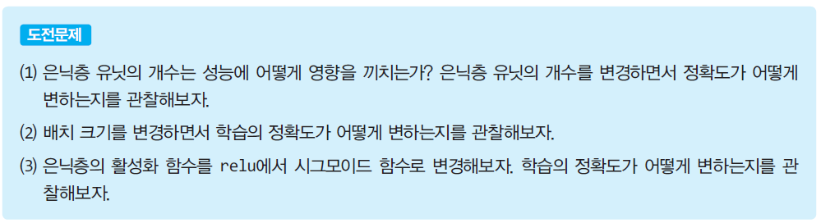
테스트
pred = model.predict(image.reshape(1, 784), batch_size=1)
print("추정된 숫자=", pred.argmax())
추정된 숫자= 2

Slide 49
케라스의 입력 데이터
넘파이 배열:
TensorFlow Dataset 객체: 크기가 커서, 메모리에 한 번에 적재될 수 없는 경우에 디스크 또는 분산 파일 시스템에서 스트리밍될 수 있다.
파이썬 제너레이터: 예를 들어서 keras.utils.Sequence 클래스는 하드 디스크에 위치한 파일을 읽어서 순차적으로 케라스 모델로 공급할 수 있다.

Slide 50
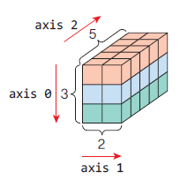
텐서
텐서는 다차원 넘파이 배열이다.
텐서는 데이터(실수)를 저장하는 컨테이너라고 생각하면 된다. 텐서에서는 배열의 차원을 축(axis)이라고 부른다.
예를 들어서 3차원 텐서는 다음과 같이 생성할 수 있다.
>>> import numpy as np
x = np.array(
[[[0, 1, 2, 3, 4],
[5, 6, 7, 8, 9]],
[[10, 11, 12, 13, 14],
[15, 16, 17, 18, 19]],
[[20, 21, 22, 23, 24],
[25, 26, 27, 28, 29]],])
>>> x.ndim
3
>>> x.shape
(3, 2, 5)

Slide 51
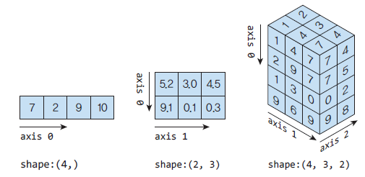
텐서의 속성
텐서의 차원(축의 개수): 텐서에 존재하는 축의 개수이다. 3차원 텐서에는 3개의 축이 있다. ndim 속성
형상(shape): 텐서의 각 축으로 얼마나 데이터가 있는지를 파이썬의 튜플로 나타낸 것이다.
데이터 타입(data type): 텐서 요소의 자료형.

Slide 52
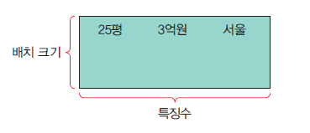
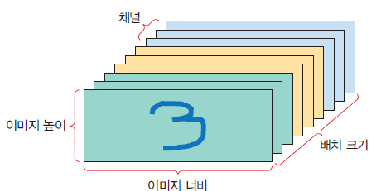
훈련 데이터의 형상
벡터 데이터: (배치 크기, 특징수)의 형상을 가진다.
이미지 데이터: (배치 크기, 이미지 높이, 이미지 너비, 채널수) 형상의 4차원 넘파이 텐서에 저장된다

Slide 53
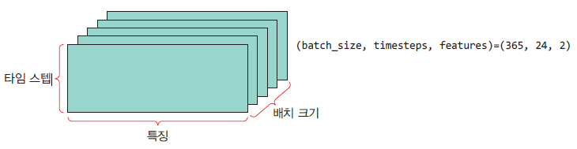
훈련 데이터의 형상
시계열 데이터: (배치 크기, 타입 스텝, 특징수) 형상의 3차원 넘파이 텐서에 저장된다.

Slide 54
케라스의 클래스들
모델: 하나의 신경망을 나타낸다.
레이어: 신경망에서 하나의 층이다.
입력 데이터: 텐서플로우 텐서 형식이다.
손실 함수: 신경망의 출력과 정답 레이블 간의 차이를 측정하는 함수이다.
옵티마이저: 학습을 수행하는 최적화 알고리즘이다. 학습률과 모멘텀을 동적으로 변경한다

Slide 55
Sequential 모델
compile(optimizer, loss=None, metrics=None): 훈련을 위해서 모델을 구성하는 메소드
fit(x=None, y=None, batch_size=None, epochs=1, verbose=1): 훈련 메소드
evaluate(x=None, y=None): 테스트 모드에서 모델의 손실 함수 값과 측정 항목 값을 반환
predict(x, batch_size=None): 입력 샘플에 대한 예측값을 생성
add(layer): 레이어를 모델에 추가한다.

Slide 56
레이어 클래스들
Input(shape, batch_size, name): 입력을 받아서 케라스 텐서를 생성하는 객체
Dense(units, activation=None, use_bias=True, input_shape): 유닛들이 전부 연결된 레이어
Embedding(input_dim, output_dim):

Slide 57
손실 함수
MeanSquaredError: 정답 레이블과 예측값 사이의 평균 제곱 오차를 계산한다.
BinaryCrossentropy: 정답 레이블과 예측 레이블 간의 교차 엔트로피 손실을 계산한다(예를 들어서 강아지, 강아지 아님).
CategoricalCrossentropy: 정답 레이블과 예측 레이블 간의 교차 엔트로피 손실을 계산한다(예를 들어서 강아지, 고양이, 호랑이). 정답 레이블은 원핫 인코딩으로 제공되어야 한다.
SparseCategoricalCrossentropy: 정답 레이블과 예측 레이블 간의 교차 엔트로피 손실을. 계산한다 (예를 들어서 강아지, 고양이, 호랑이). 정답 레이블은 정수로 제공되어야 한다.

Slide 58
측정 항목
Accuracy: 정확도이다. 예측값이 정답 레이블과 같은 횟수를 계산한다.
categorical_accuracy: 범주형 정확도이다. 신경망의 예측값이 원-핫 레이블과 일치하는 빈도를 계산한다.

Slide 59
옵티마이저
SGD: 확률적 경사 하강법(Stochastic Gradient Descent, SGD) . Nesterov 모멘텀을 지원한다.
Adagrad: Adagrad는 가변 학습률을 사용하는 방법
Adadelta: Adadelta는 모멘텀을 이용하여 감소하는 학습률 문제를 처리하는 Adagrad의 변형이다.
RMSprop: RMSprop는 Adagrad에 대한 수정판이다.
Adam: Adam은 기본적으로 (RMSprop + 모멘텀)이다.

Slide 60
활성화 함수
sigmoid
relu(Rectified Linear Unit)
softmax
tanh
selu(Scaled Exponential Linear Unit)
softplus

Slide 61
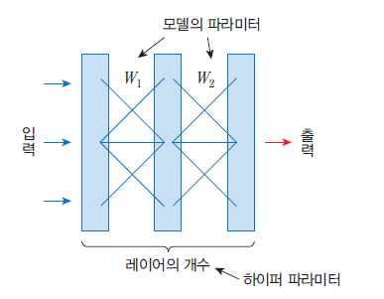
하이퍼 매개변수
학습률이나 은닉층을 몇 개로 할 것이며, 은닉층의 개수나 유닛의 개수는 누가 정하는 것일까? -> 하이퍼 매개변수
즉 신경망의 학습률이나 모멘텀의 가중치, 은닉층의 개수, 유닛의 개수, 미니 배치의 크기 등이 하이퍼 매개변수이다

Slide 62
하이퍼 매개변수를 찾는 방법
기본값 사용: 라이브러리 개발자가 설정한 기본값을 그대로 사용한다.
수동 검색: 사용자가 하이퍼 매개변수를 지정한다.
그리드 검색: 격자 형태로 하이퍼 매개변수를 변경하면서 성능을 측정하는 방법이다.
랜덤 검색: 랜덤으로 검색한다.

Slide 63
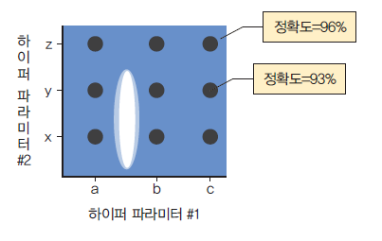
그리드 검색
각 하이퍼 매개변수에 대하여 몇 개의 값을 지정하면 이 중에서 가장 좋은 조합을 찾아주는 알고리즘이다.
sklearn 패키지에서 제공해주고 있기 때문에 손쉽게 사용할 수 있다

Slide 64
예제:
import numpy as np
import matplotlib.pyplot as plt
import tensorflow as tf
from sklearn.model_selection import GridSearchCV
from tensorflow.keras.wrappers.scikit_learn import KerasClassifier
# 데이터 세트 준비
(train_images, train_labels), (test_images, test_labels) = tf.keras.datasets.mnist.load_data()
train_images = train_images.reshape((60000, 28 * 28))
train_images = train_images.astype('float32') / 255
test_images = test_images.reshape((10000, 28 * 28))
test_images = test_images.astype('float32') / 255
train_labels = tf.keras.utils.to_categorical(train_labels)
test_labels = tf.keras.utils.to_categorical(test_labels)

Slide 65
예제:
케라스를 sklearn처럼 보이게 한다.
# 신경망 모델 구축
def build_model():
network = tf.keras.models.Sequential()
network = tf.keras.models.Sequential()
network.add(tf.keras.layers.Dense(512, activation='relu', input_shape=(28 * 28,)))
network.add(tf.keras.layers.Dense(10, activation='sigmoid'))
network.compile(optimizer='rmsprop',
loss='categorical_crossentropy',
metrics=['accuracy'])
return network
# 하이퍼 매개변수 딕셔너리
param_grid = {
'epochs':[1, 2, 3], # 에포크 수: 1, 2, 3
'batch_size':[32, 64] # 배치 크기: 32, 64
}

Slide 66
예제:
# 케라스 모델을 sklearn에서 사용하도록 포장한다.
model = KerasClassifier(build_fn = build_model, verbose=1)
# 그리드 검색
gs = GridSearchCV(
estimator=model,
param_grid=param_grid,
cv=3,
n_jobs=-1
)
# 그리드 검색 결과 출력
grid_result = gs.fit(train_images, train_labels)
print(grid_result.best_score_)
print(grid_result.best_params_)

Slide 67
실행결과
...
Epoch 3/3
938/938 [==============================] - 3s 4ms/step - loss: 0.0664 - accuracy: 0.9799
157/157 [==============================] - 0s 939us/step
0.968666672706604
{'batch_size': 64, 'epochs': 3}

Slide 68
Summary
풀배치는 훈련 데이터 세트를 모두 처리한 후에 가중치를 변경하는 것이다. 안정적이지만 확습속도는 늦다. SGD는 훈련 데이터 세트 중에서 랜덤하게 하나를 뽑아서 처리하고 가중치를 변경하는 방법이다. 속도는 빠르지만 불안정하게 수렴할 수 있다. 중간 방법이 미니 배치이다. 미니 배치에서는 일정한 수의 샘플을 뽑아서 처리한 후에 가중치를 변경한다.
학습률은 중요한 하이퍼 매개변수이다. 학습률은 적응적 학습 방법이 많이 사용된다. 즉 현재 그래디언트 값이나 가중치의 값을 고려하여 학습률이 동적으로 결정된다. 많이 사용되는 알고리즘으로 RMSprop나 Adam이 있다.
케라스를 사용하면 쉽게 신경망 모델을 구축할 수 있다. 가장 간단한 방법은 Sequential 모델을 생성하고 여기에 필요한 레이어들을 추가하는 방법이다. 많이 사용되는 레이어에는 Dense 레이어가 있다. Dense 레이어는 레이어 안의 유닛들이 다른 레이어의 뉴론들과 전부 연결된 형태의 레이어이다.
하이퍼 매개변수란 신경망 모델의 가중치나 바이어스와는 다르게, 개발자가 모델에 대하여 임의로 결정하는 값이다. 은닉층의 수나 유닛의 수, 학습률 등이 여기에 속한다. 그리드 검색을 사용하여서 최적의 값을 검색할 수도 있다

Slide 69
Q & A

